Slide 1
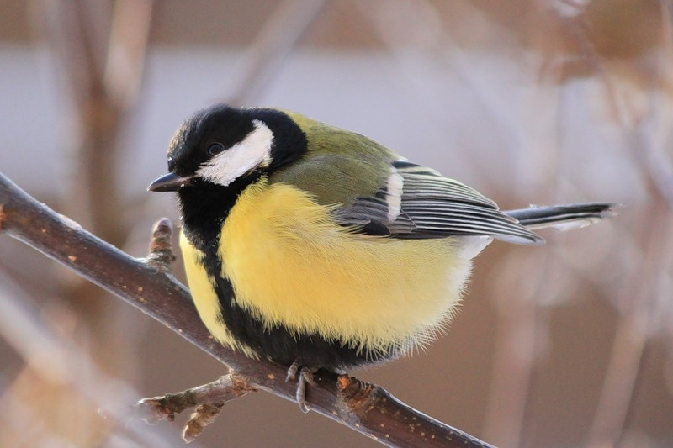
Зимующие птицы нашего края
Текст слайда
Текст слайда

Slide 2

Тема: Зимующие птицы нашего края
Цель: Оказание помощи птицам в зимний период.
Задачи:
1. Подобрать и изучить литературу о зимующих птицах своего края;
2. Привлечь птиц на кормушку, построенную своими руками и провести
собственные наблюдения;
3. Проанализировать собранную информацию и сделать выводы.

Slide 3
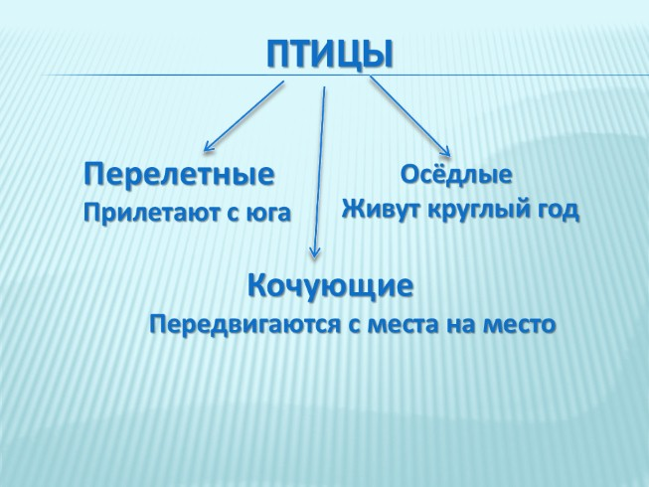
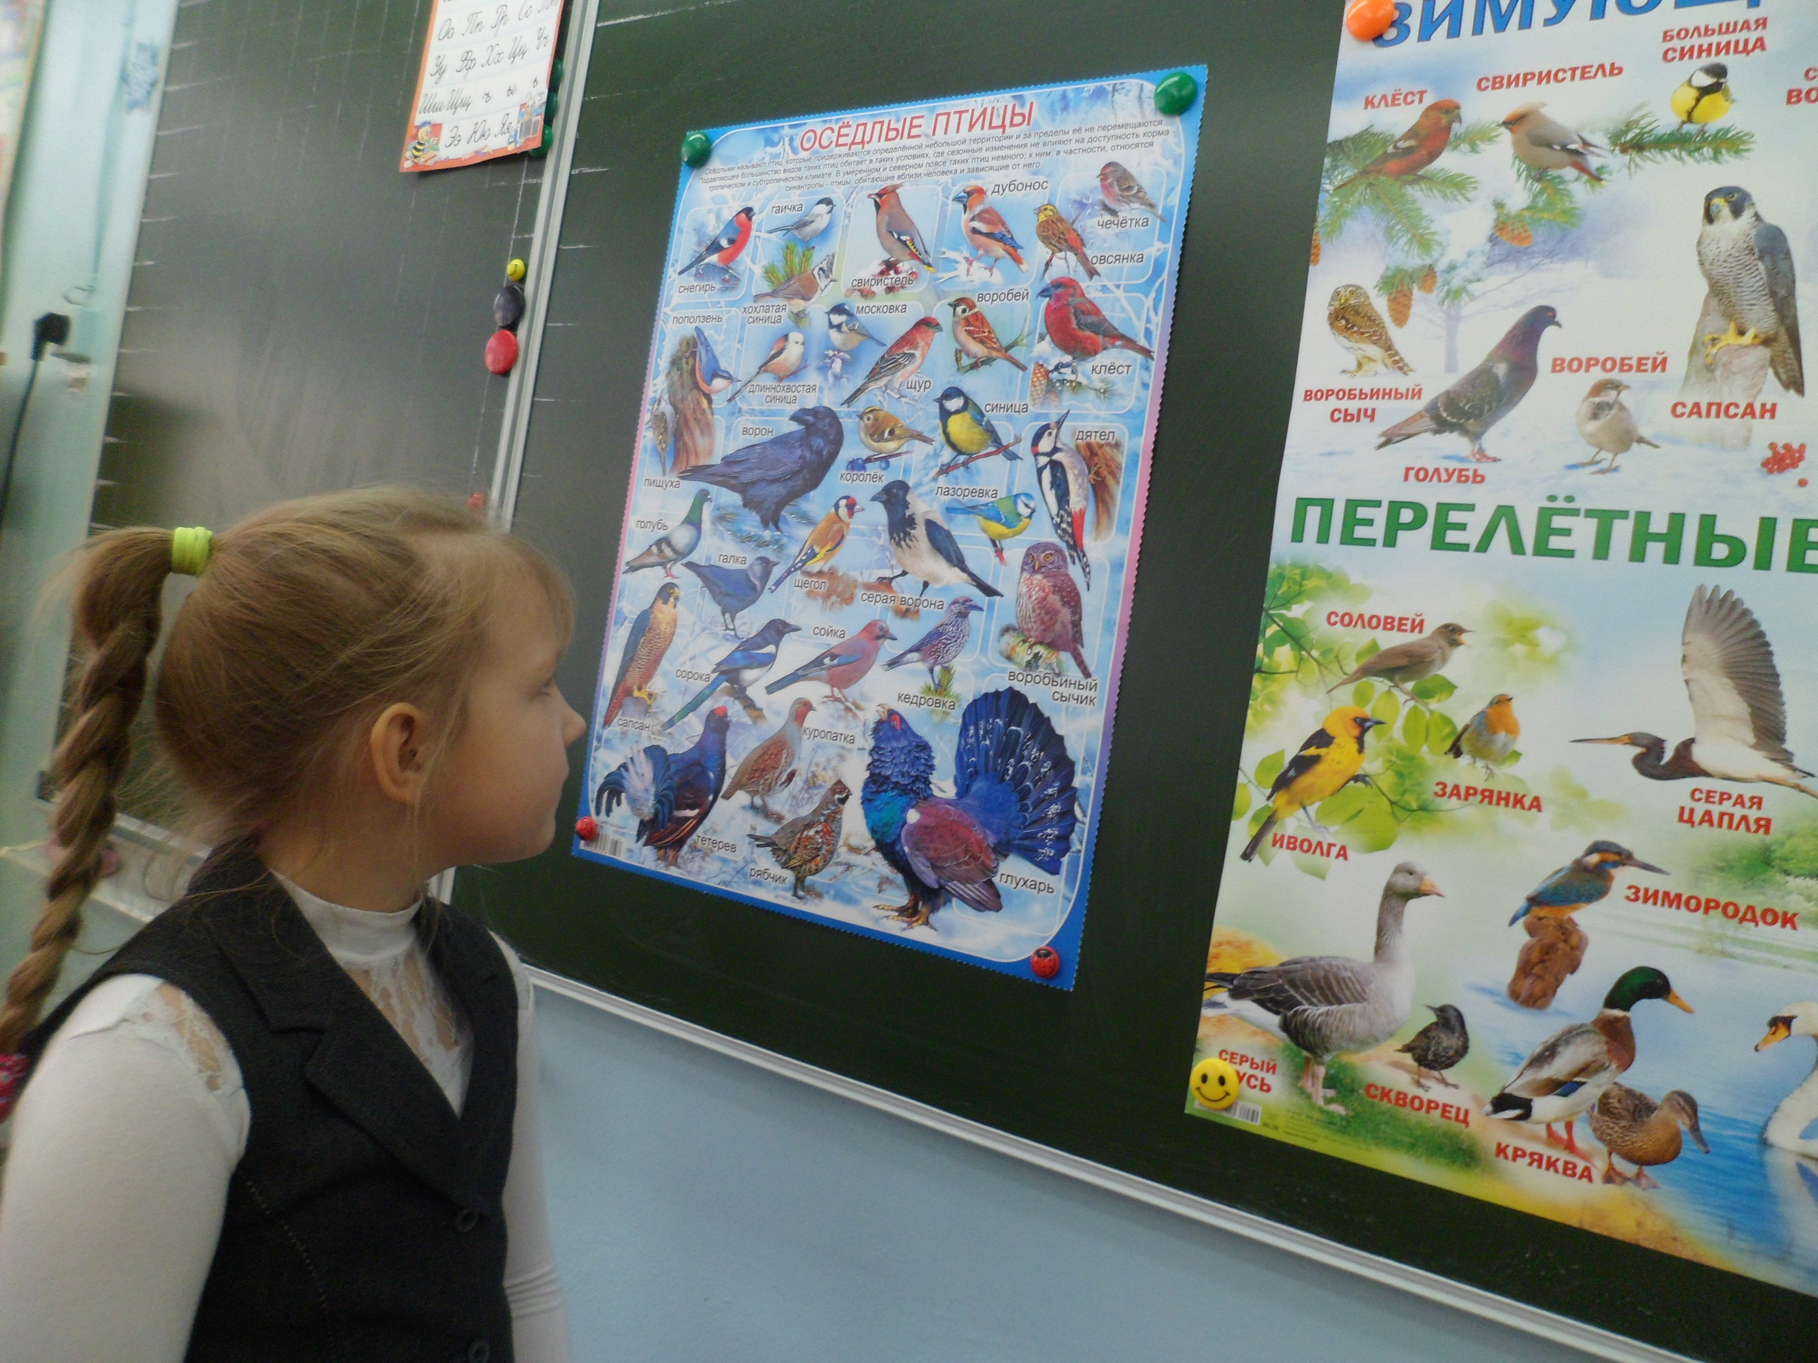

Slide 4
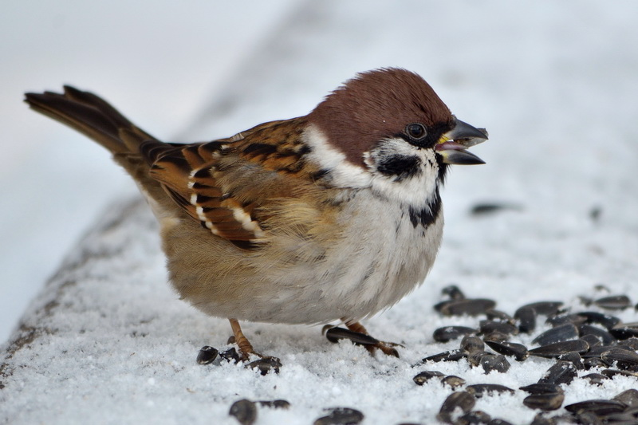
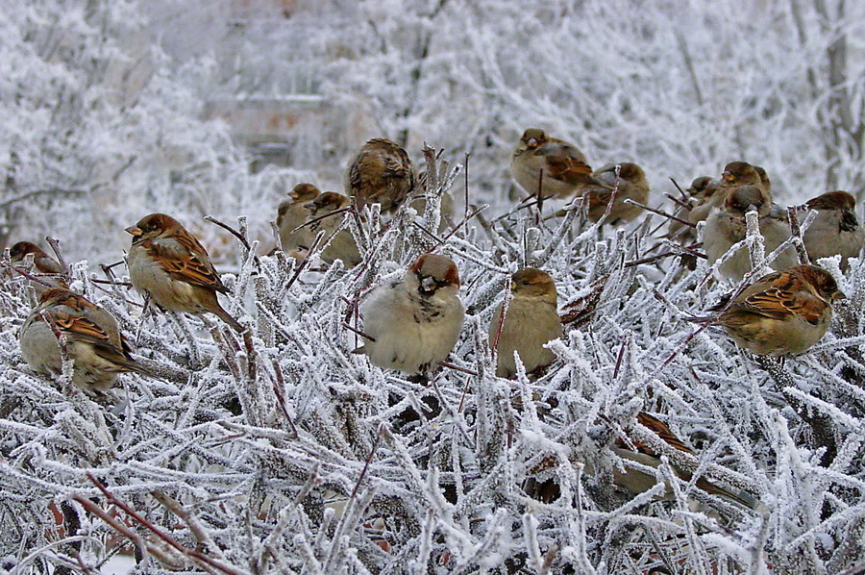
Гипотеза: Предположим, что без помощи людей птицам трудно выжить в суровые зимы.
Предмет исследования: зимующие птицы
Методы исследования:
Метод изучения литературы;
Метод наблюдения.
Планирование работы:
1.Изучить какие птицы остаются зимовать в нашей местности.
2.Изучить, из чего можно построить кормушки своими руками.
3.Чем кормить птиц зимой?
4.Выводы.

Slide 5
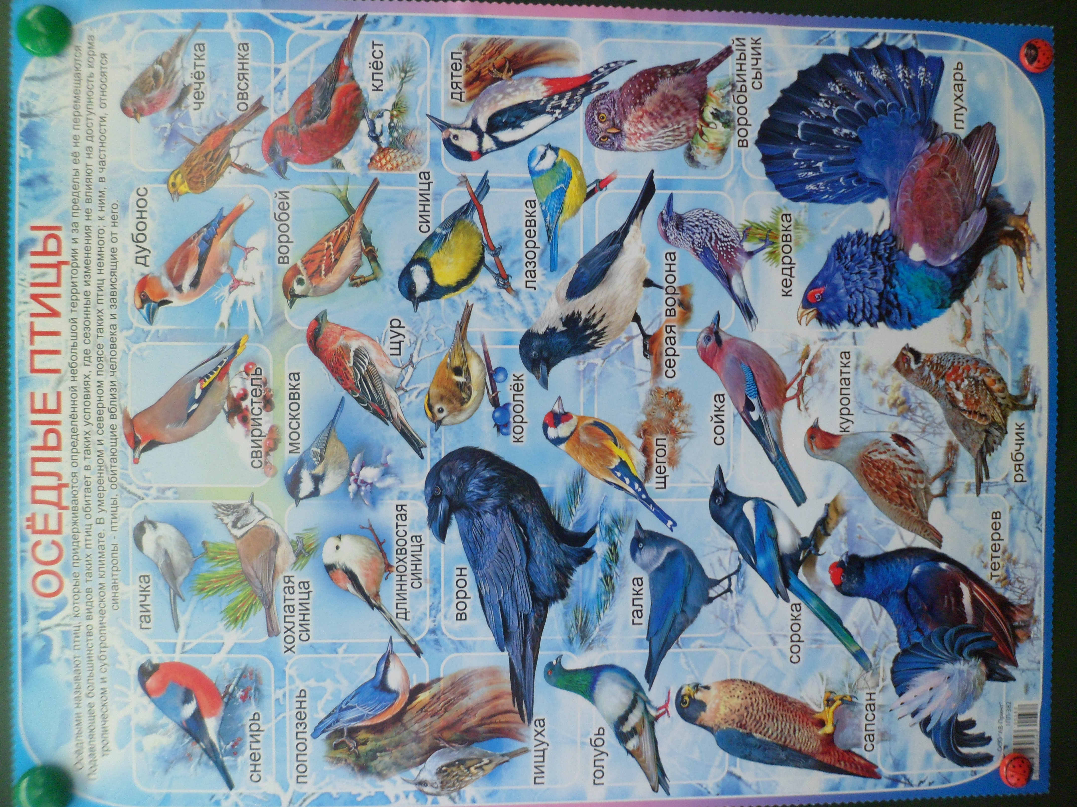

Slide 6
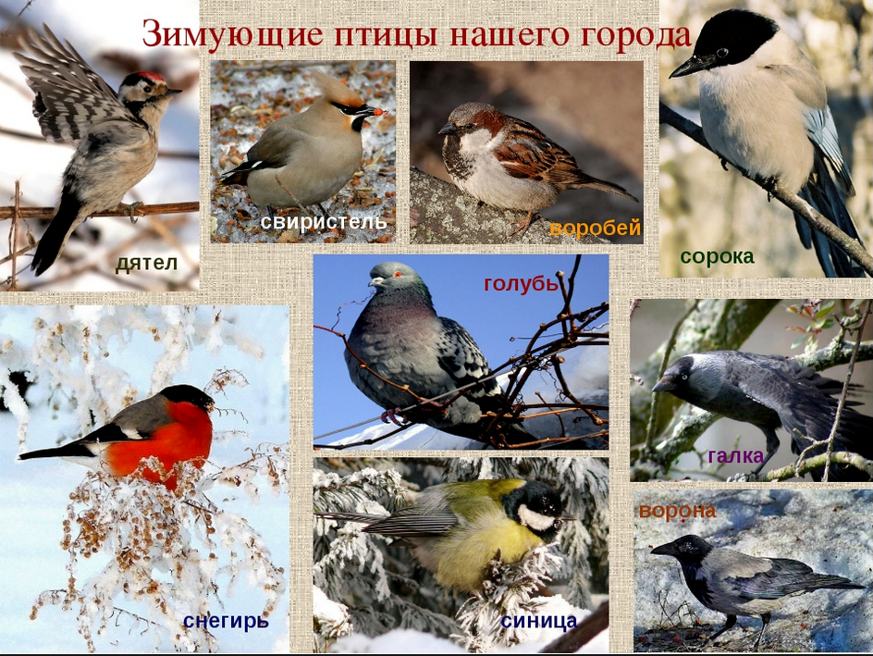

Slide 7
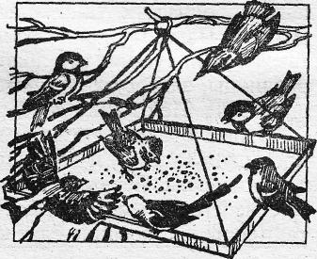
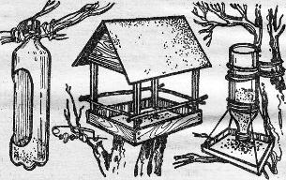
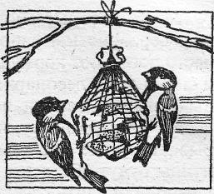
Кормушки для птиц.

Slide 8
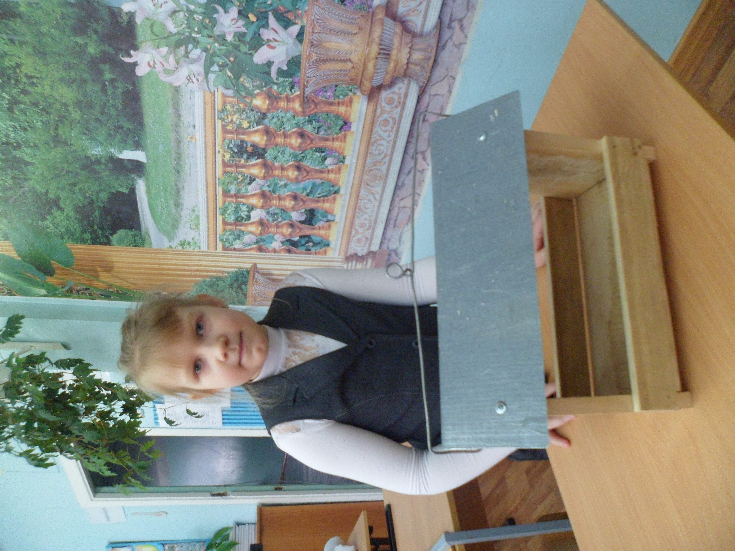
Кормушка

Slide 9
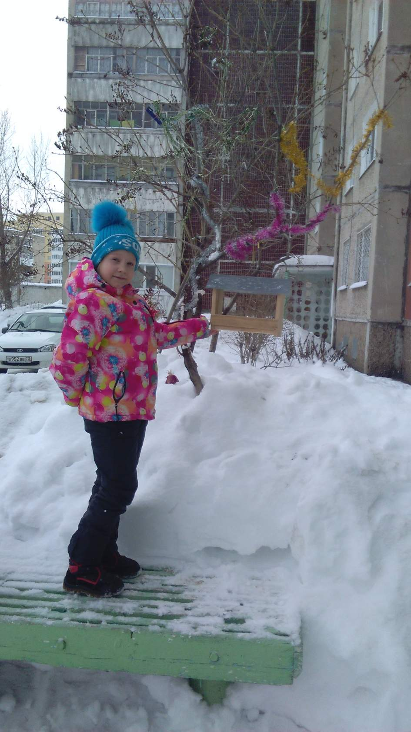
Кормушку можно повесить возле дома, чтобы подкармливать пернатых друзей.

Slide 10
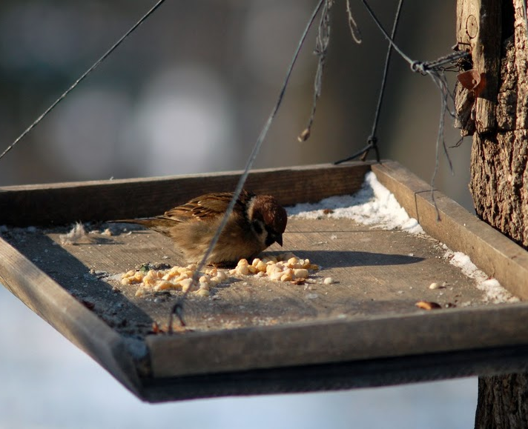
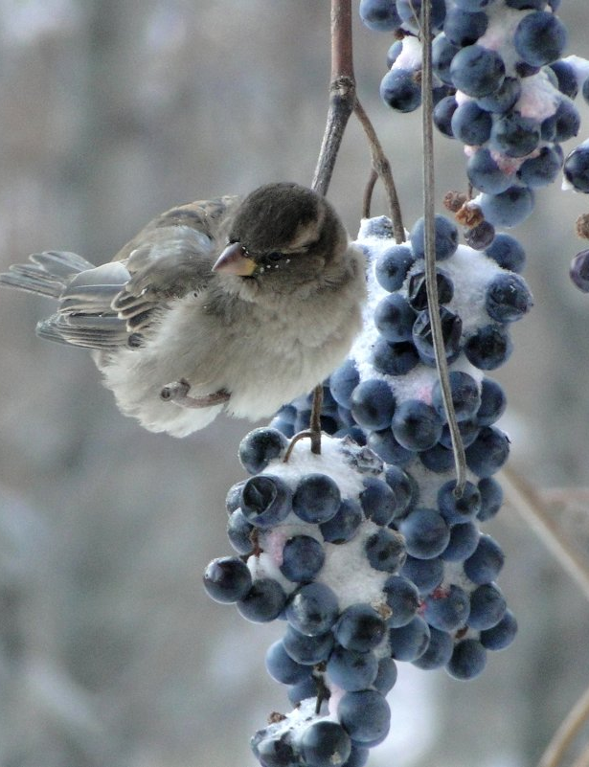
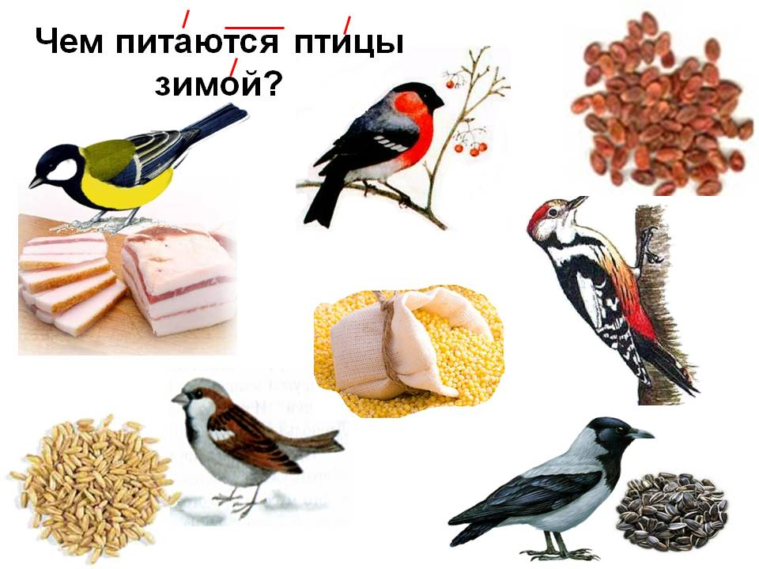
Подкормка птиц

Slide 11
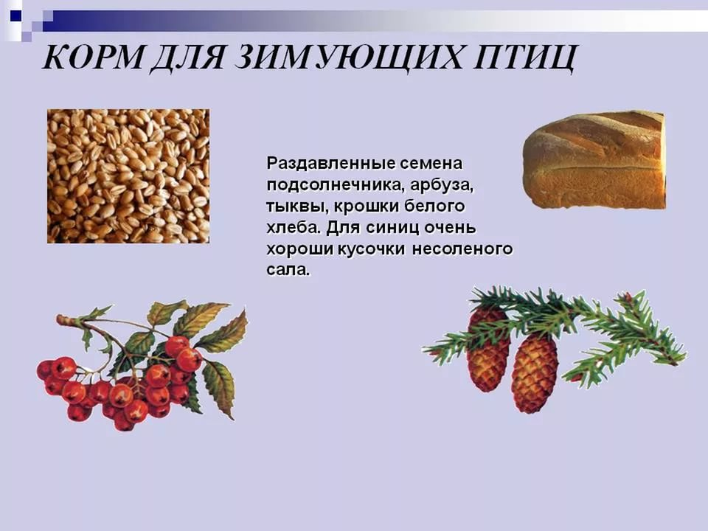

Slide 12
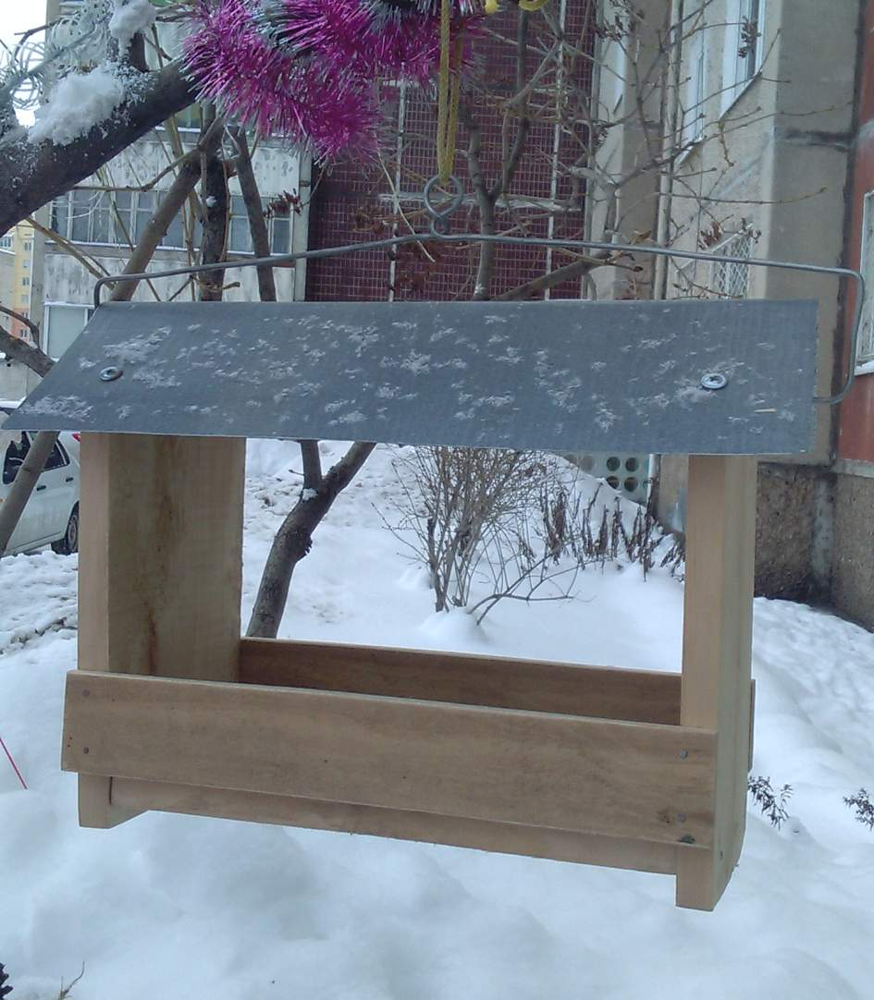
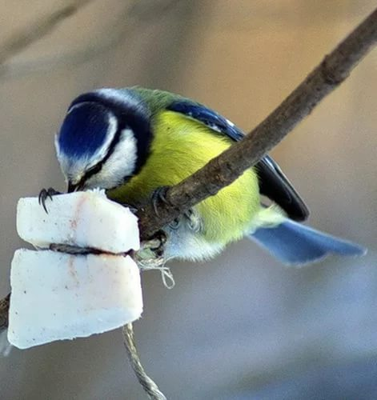
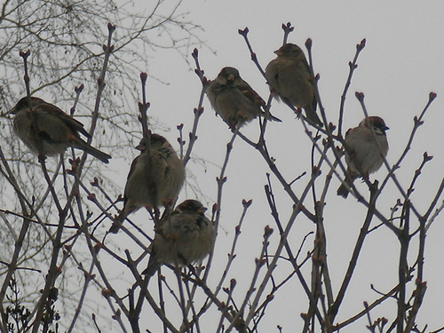
«На моей кормушке».

Slide 13
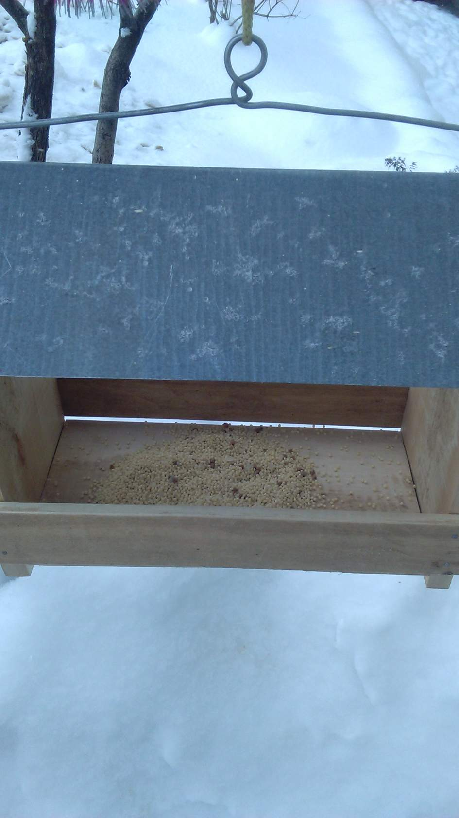
Ежедневно надо насыпать в кормушку семена подсолнуха, белый хлеб, гречку, «геркулес», пшено, ягоды.

Slide 14
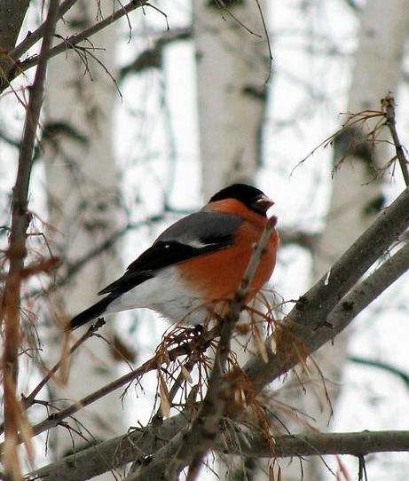
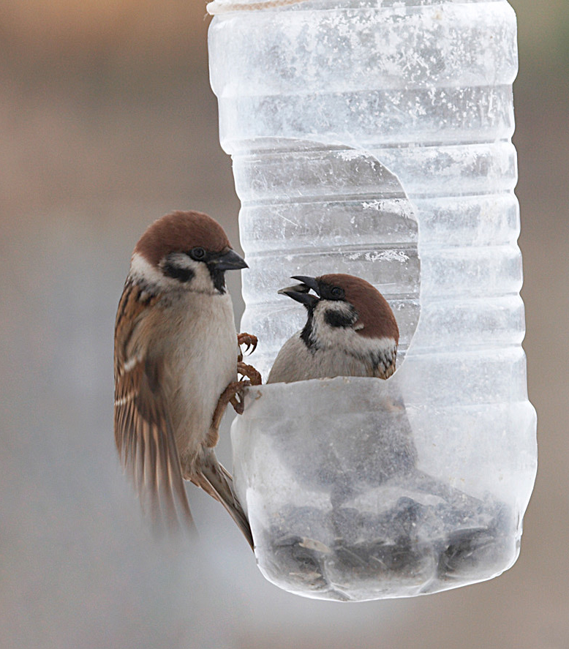
Покормите птиц зимой!

Slide 15
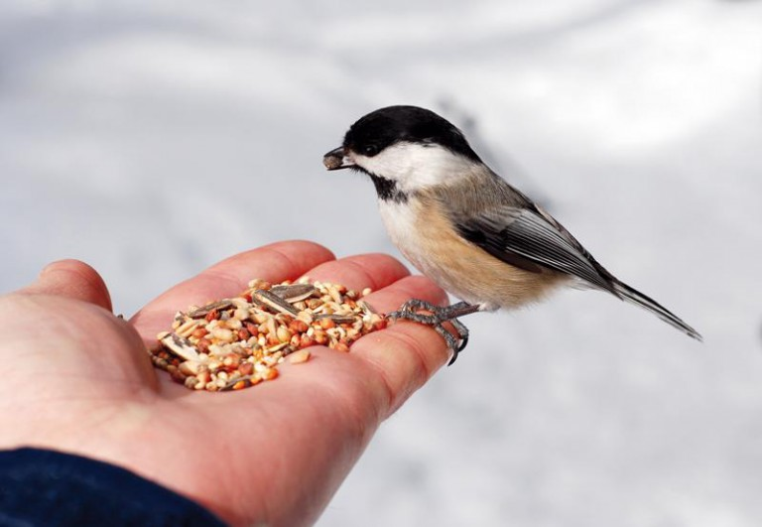
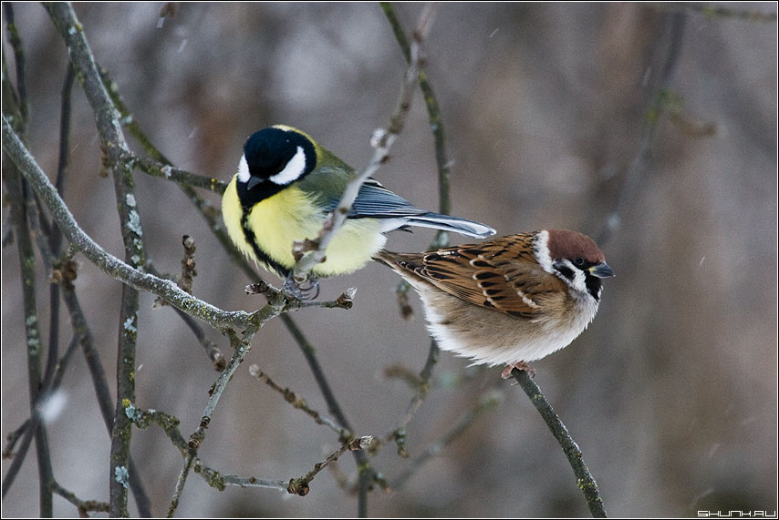
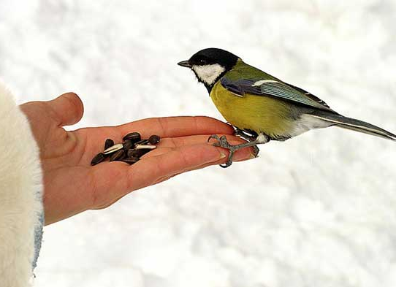
Птицы – наши друзья!

Slide 16
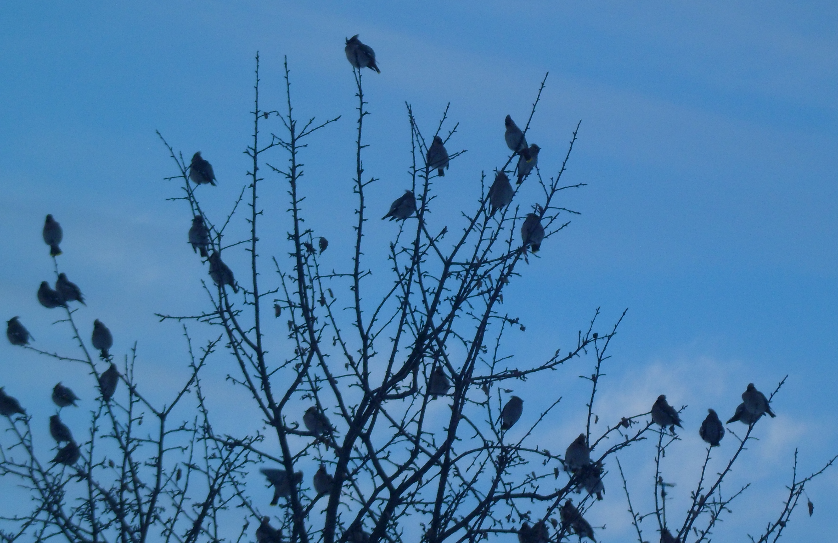
Вывод: зимуют в нашей местности, только те птицы, которые приспособились к выживанию в наших суровых зимах.

Slide 17
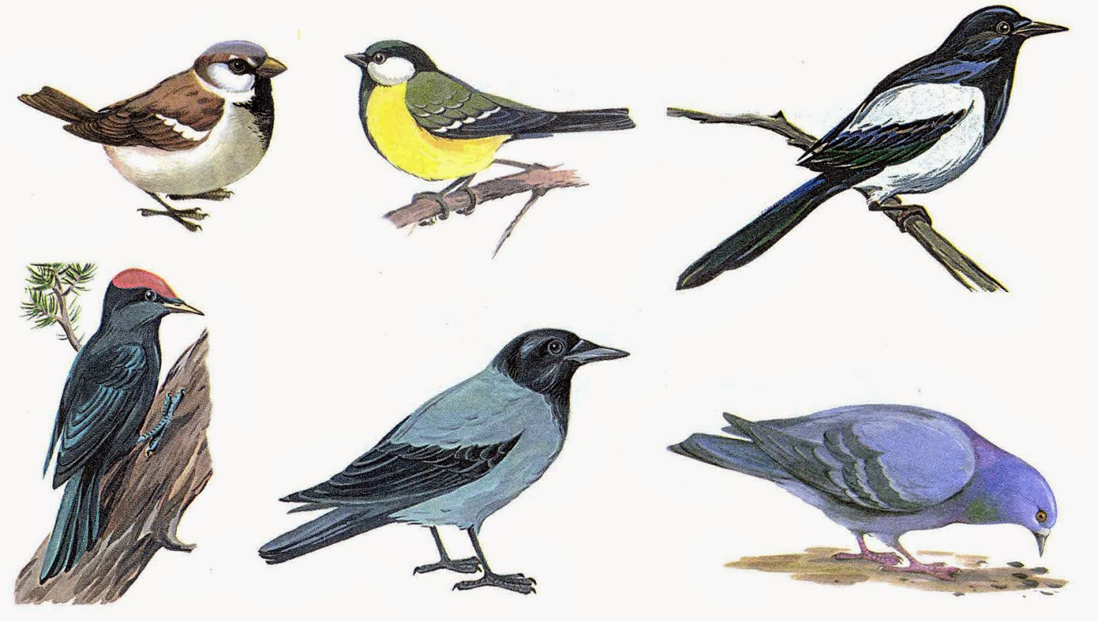
Развесьте кормушки в вашем районе,
помогите зимующим птицам.

